Slide 1
EDIFactoring.com平台的数据传输规范
&&
(保理)系统实现简介
Sparkle
http://www.factors-chain.com
http://www.edifactoring.com

Slide 2
Contents
www.vteamsystem.com.cn
国际保理商组织介绍
EDIFactoring.com平台的用途
EDIFactoring.com平台的数据传输规范
保理系统实现数据传输的流程
简单的操作示例

Slide 3
国际保理商组织介绍
www.vteamsystem.com.cn
1.法国、德国、香港、意大利、
日本、新加坡、英国、美国等
50多个国家和地区；
2.上百家以上银行会员；
3.提供业务的统一标准、法律依据
并负责协调等；
4.国内：
1992，中行开办国际保理业务；
1993，中行正式加入FCI。
国际保理商
联合会
Factors Chain
International
银行
会员
国际保理商
协会
International
Factors Group
1.上十家以上会员；
2.国内：
灜寰东润(中国)国际保理有限公司
独立保理
商会员

Slide 4
国际保理商组织介绍
www.vteamsystem.com.cn
国际保理商
联合会
Factors Chain
International
银行
会员
The Convention on International Factoring
国际统一私法协会通过
保理定义
国际保理的业务流程
国际保理公约
General Principles of International Factoring
国际保理联合会颁布
1.统一规范双方的权利与义务以保障合法权益
2.约束保理商的行为，但其本身并不会直接构成对出口商的约束。
国际保理通则

Slide 5
国际保理商组织介绍
www.vteamsystem.com.cn
国际保理商
联合会
Factors Chain
International
银行
会员
1．1994年5月，由保理商联合会启用的一种新的EDI( Electronic Data Interchange )通信系统；
2．其是一种由联合国支持并开发的真正的环球电子数据交换标准。
EDIFactoring.com通信系统

Slide 6
EDIFactoring.com平台的用途
www.vteamsystem.com.cn
??
出口保理商
EDIFactoring.com
进口保理商
资料发送至EDI
至EDI接收资料
银行1
银行2
进口保理商
出口保理商
至EDI接收资料
资料发送至EDI
使用方式一：
使用方式二：
通过IE访问来手动传输
通过规范文件
来自动传输

Slide 7
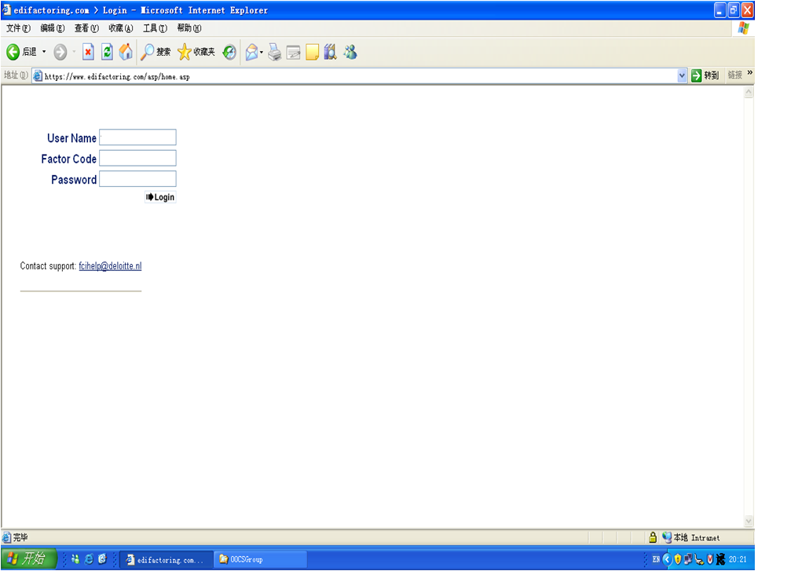

Slide 8
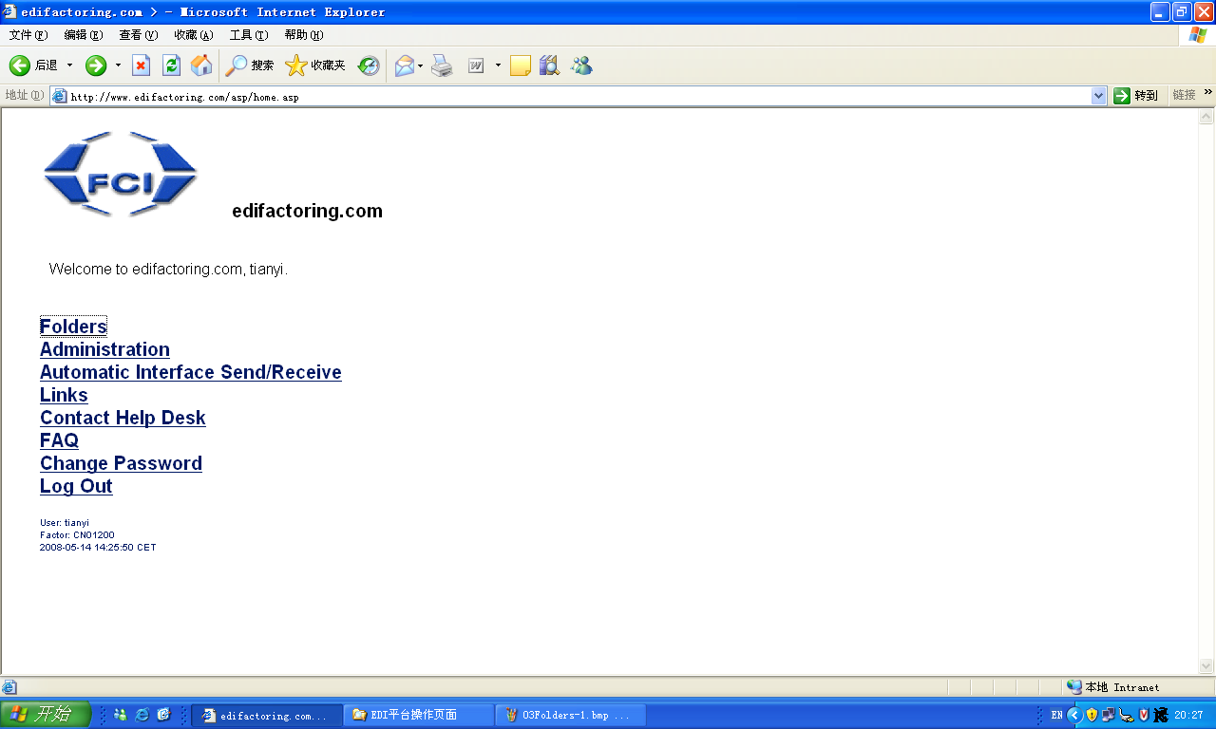

Slide 9

EDIFactoring.com平台的数据传输规范
www.vteamsystem.com.cn
MSGID | FLOW | 备注
MSG01 | (S-)EF-IF | 卖方信息
MSG02 | EF-IF | 客户信用评估
MSG03 | IF-EF | 客户信用评估审核
MSG04 | IF-EF | 报价信息
MSG05 | EF-IF | 申请买方额度
MSG06 | IF-EF | 答复申请额度
MSG07 | EF-IF | 买方额度变更
MSG08 | IF-EF | 答复买方额度变更
MSG19 | (S-)EF-EF | 保理协议终止
MSGID | FLOW | 备注
MSG09 | (S-)EF-IF | 发票受让
MSG10 | EF-IF | 资料变更
MSG11 | IF-EF(-S) | 买方还款
MSG12 | (S-)EF-IF | 间接付款
MSG13 | IF-EF(-S) | IF担保付款
MSG14 | (B-)IF-EF(-S)/ (S-)EF-IF(-B) | EF商纠设定 /IF商纠设定
MSG15 | B-IF-EF-S/ S-EF-IF-B | EF 商纠解除 /IF商纠解除
MSG16 | IF-EF(-S) | IF(反转让）
MSG17 | IF-EF | IF管理费催收通知单
MSG18 | IF-EF | 与MSG11,13,17配套使用
Message规范
其它MSG

Slide 10
保理系统实现数据传输的流程-Send
www.vteamsystem.com.cn
EDI参数
信息自动生成
信息确认
信息上传
保理交易
信息自动生成
信息补填
信息上传
EDI参数
保理交易
(放行)
MSG报文
（自动产生
相关信息）
确认
或补充
报文上传
依MSG规范
在放行后
依MSG规范
备档报文
依XML格式封装
依操作自动给报文填值
EDI参数相关报文可仅确认
补充保理交易外的栏位值

Slide 11
保理系统实现数据传输的流程-Receive
www.vteamsystem.com.cn
获取
MSG报文
接收报文
导入
获取MSG报文;
解析error报文；
确认报文内容并接收;
导入参数资料进行回复或仅确认;
导入交易资料进行交易处理。

Slide 12
简单的操作示例
www.vteamsystem.com.cn
MSG09
EF参数
EF交易
EDI信息补充
EDI发送
客户信息
保理商信息
帐款受让
EDI 信息
补充
EDI发送
已发送查询

Slide 13
Q & A
www.vteamsystem.com.cn

